Slide 1

#IMPORT
박성호(조장), 안길환, 윤현영
2020. 10. 21.

Slide 2


Business Model
웹 서비스를 모바일 또는 수익성의 사업 모델로 가져간다면
국가 선택
연락처
비상연락망 조회
위치
비상연락망 출력
ㆍ 위급상황에 필요한 정보 조회 가능
ㆍ 원하는 목적지까지 안내 서비스 제공
ㆍ 대사관 및 병원에 대한 자세한 정보 제공

Slide 3

목적/목표
웹 서비스를 모바일 또는 수익성의 사업 모델로 가져간다면
국가 선택
연락처
세이프 서비스 요청
수요자 연결
위치
공급자 연결
서비스 제공
ㆍ 위급상황 가이드 와 수요자와의 ‘연결자’ 역할
ㆍ 가이드 스스로 직접 등록, 수요자의 요청에 반응
ㆍ 기존의 전화서비스로는 해결 못하는 현장상황에 대처

Slide 4
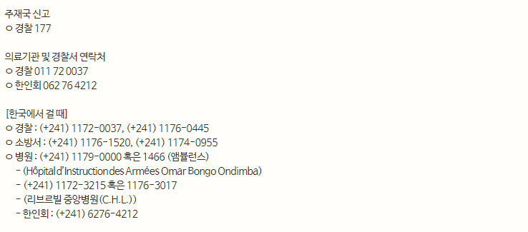
How ?
국가 선택
선택된 조건에 대한 연락처 정보를 제공합니다.
기관위치
연락처
주의 사항

Slide 5

How ?
국가 선택
기관위치
연락처
주의 사항
직관적인 정보 제공
에) 무심코
실수 할 수 있는 문화정보

Slide 6
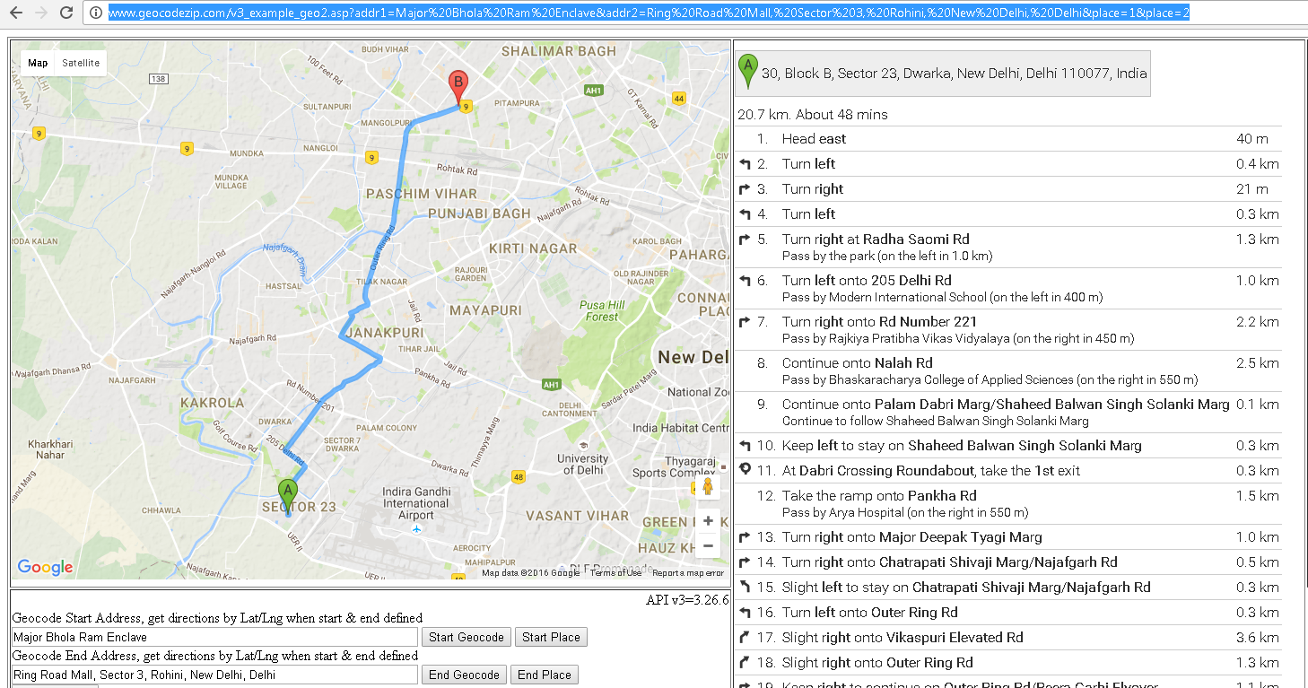
How ?
국가 선택
긴급한 상황 찾아야할 기관을 선택 합니다.
기관위치
연락처
주의 사항
대사관
약국
공항
밀집지역 [축구장]
선택된 위치 정보에 따라
지도에 가까운 거리 표시
Notes:
기타에는 경기장, 공연장, 백화점 등 다양한 편의 시설에 관한 정보를 볼 수 있습니다.
이는 평소에는 편의시설을 찾을 수 있는 용도로 사용되지만, 코로나와 같이 질병에 의한 위협을 받을 때에는
위험 지역을 확인 할 수 있는 용도로 사용 할 수도 있습니다.

Slide 7
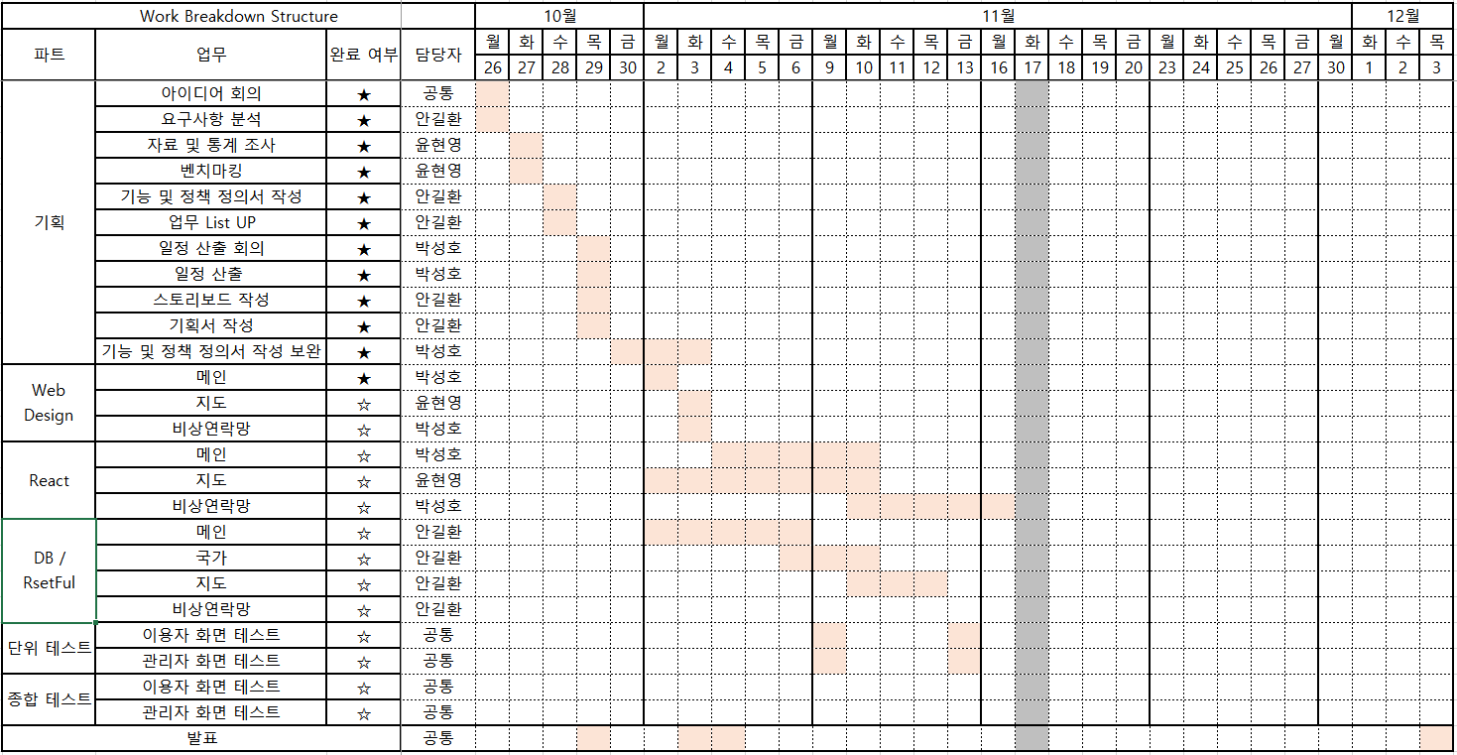
일정

Slide 8
DB /
RestFul

Slide 9
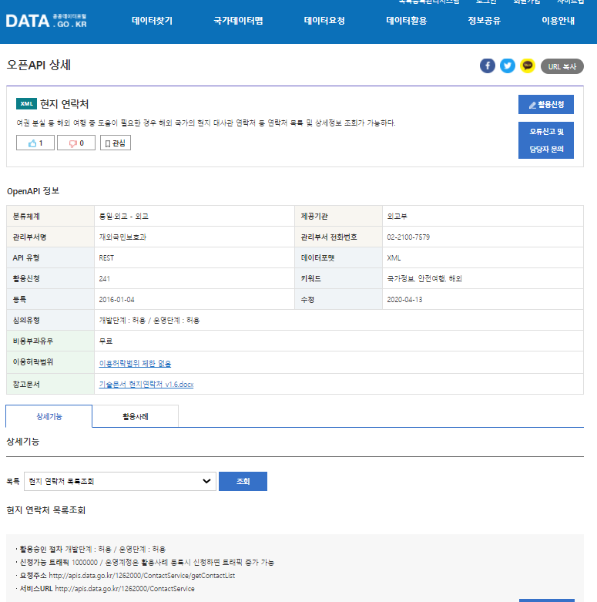
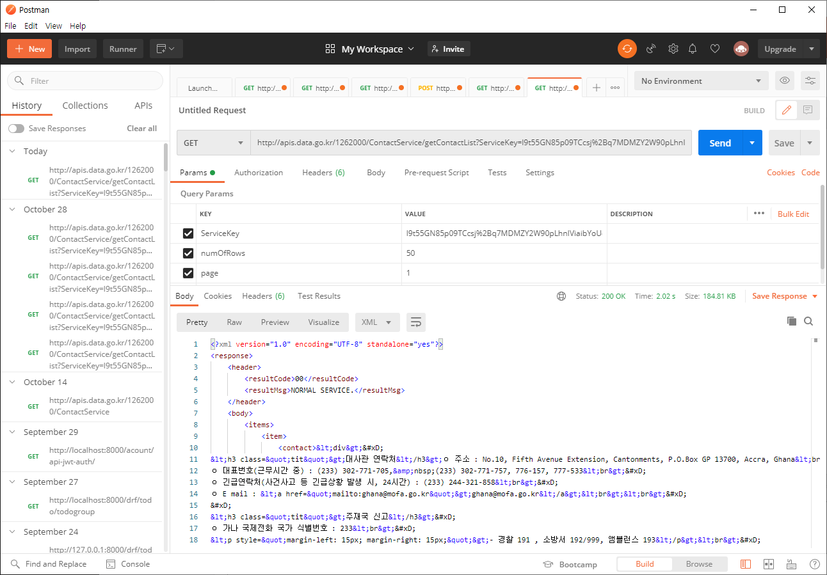
공공 데이터 포털 API → xml

Slide 10
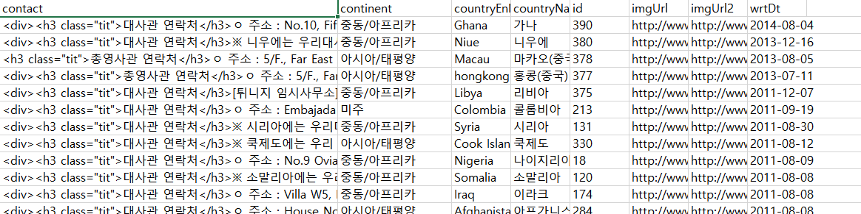
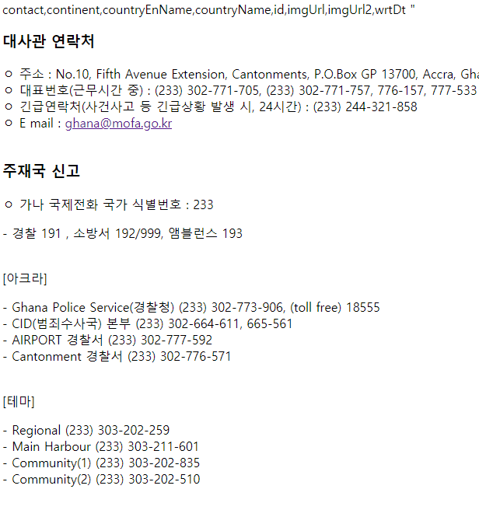
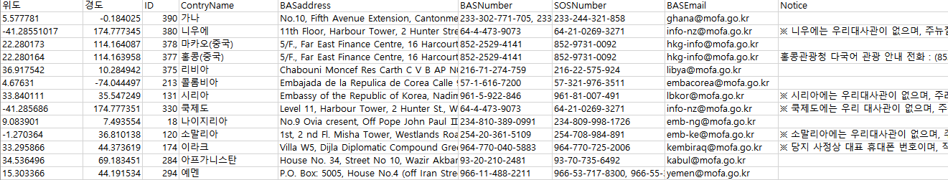
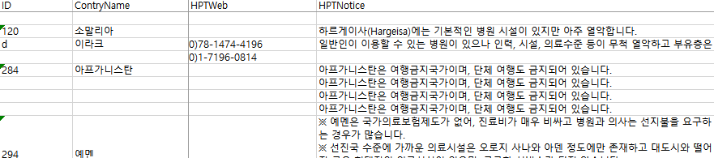
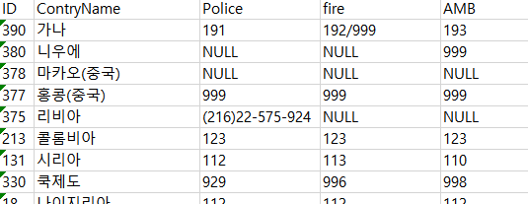

Slide 11
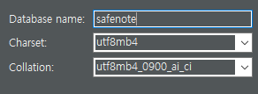
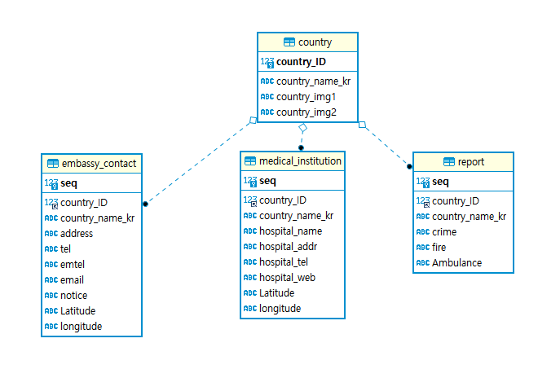

Slide 12
Code

Slide 13
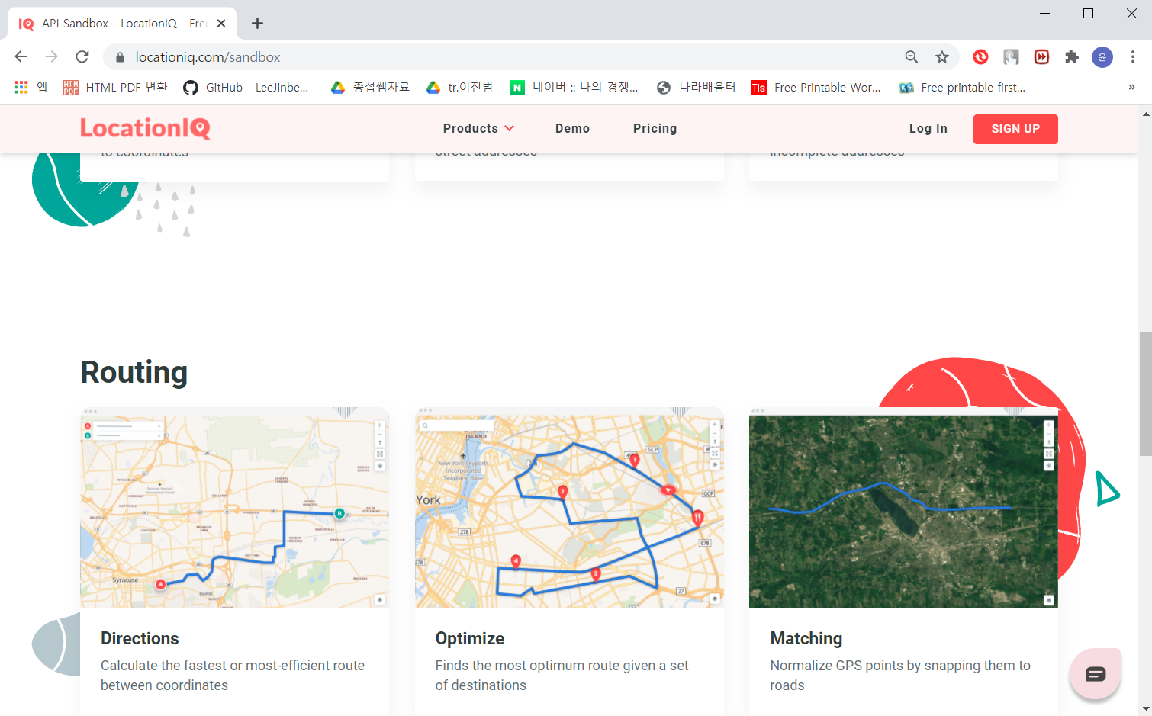
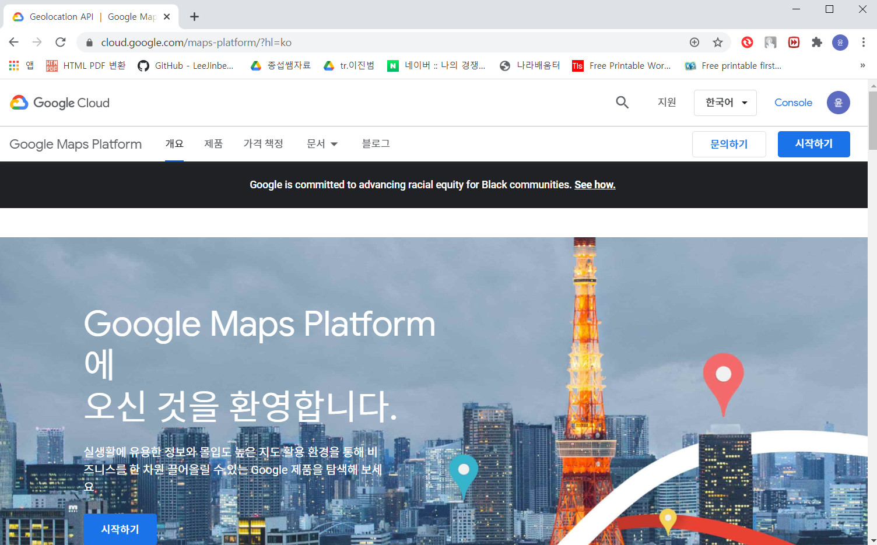
사용된 사이트
locationIQ API
Google map API

Slide 14
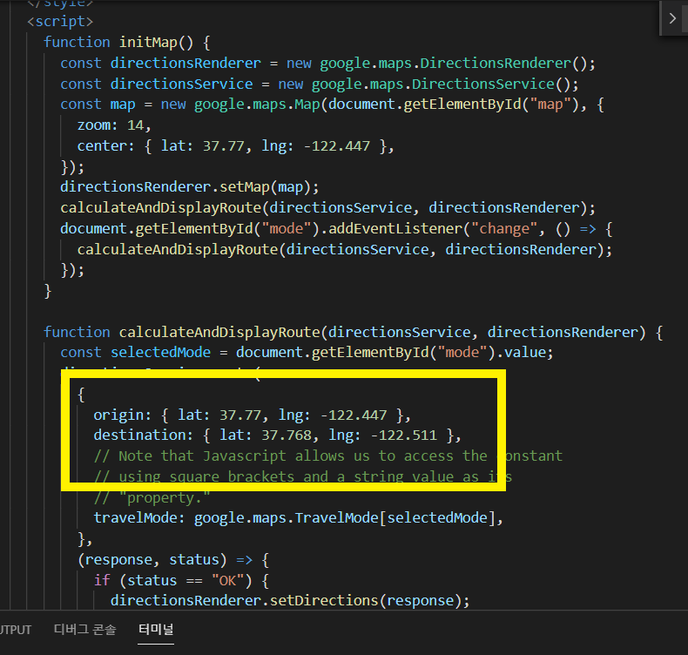

Slide 15
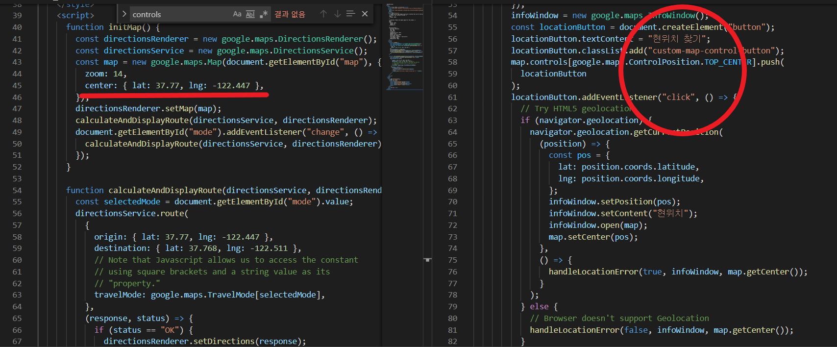

Slide 16
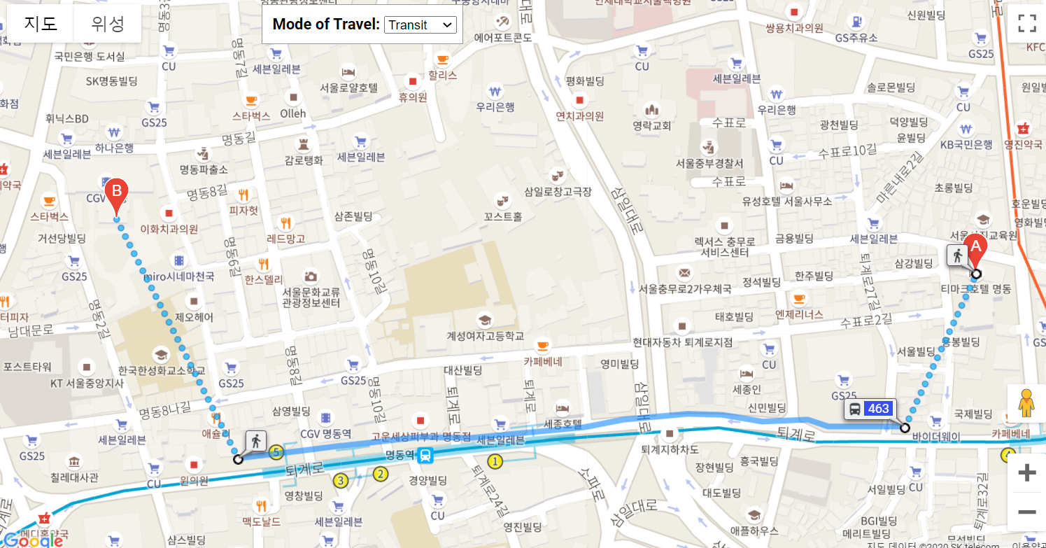

Slide 17
Web Design

Slide 18
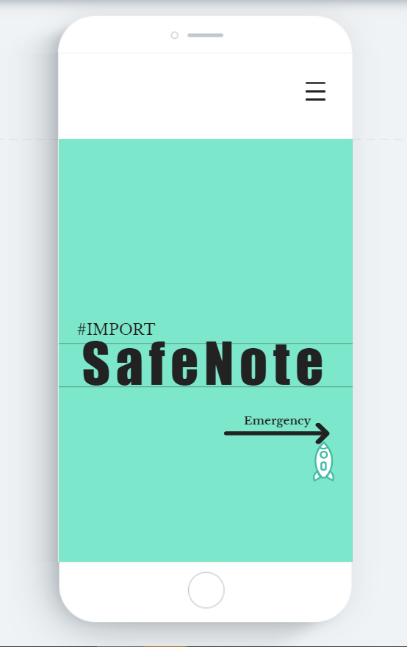
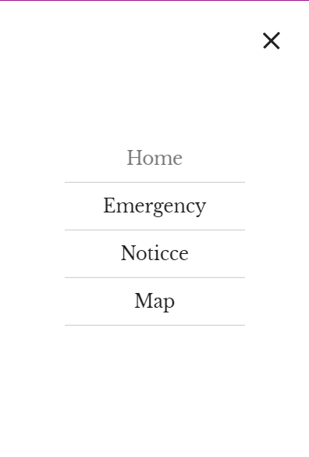
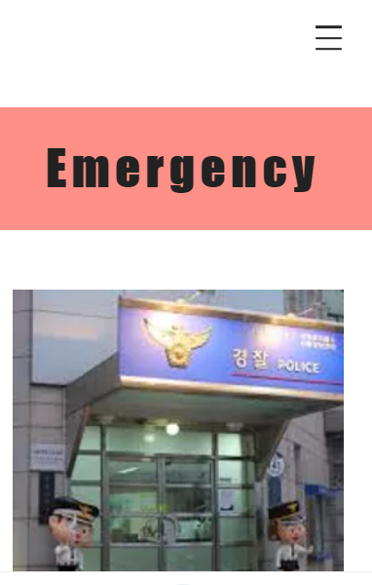
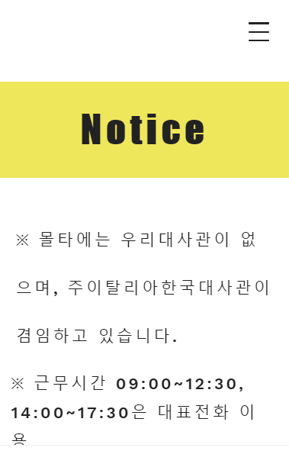
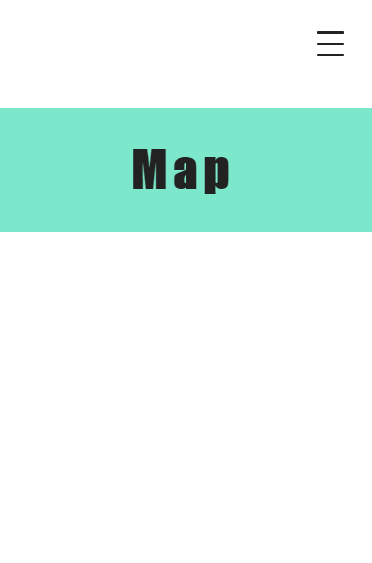
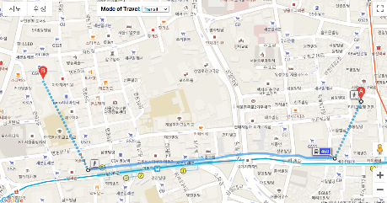

Slide 19
#IMPORT
Overseas Emergency Contact Network
질문 있으신가요?

